Slide 1
Κβαντομηχανική περιγραφή των ατόμων
Διαλέξεις 9 & 10 – 18/11/2024

Slide 2
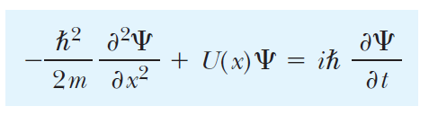
Η εξίσωση Schrödinger
[KΙΝΗΤΙΚΗ EΝΕΡΓΕΙΑ]Ψ +
[ΔΥΝΑΜΙΚΗ EΝΕΡΓΕΙΑ]Ψ=
[ΟΛΙΚΗ EΝΕΡΓΕΙΑ]Ψ
Η εξίσωση Schrödinger είναι μια κβαντική εκδοχή της αρχής διατήρησης της ενέργειας

Slide 3

Η εξίσωση Schrödinger – Κυματοσυνάρτηση (κατά Born)
Είδαμε ότι σχετιζόμενο με οποιοδήποτε σωματίδιο είναι ένα υλικό κύμα που ονομάζεται κυματοσυνάρτηση. (wavefunction). Η τρέχουσα άποψη συνδέει την κυματοσυνάρτηση με τις Πιθανότητες με τον τρόπο που προτάθηκε για πρώτη φορά από τον Max Born, το 1925
Η πιθανότητα να βρεθεί ένα σωματίδιο στο απειροελάχιστο διάστημα dx γύρω από το σημείο x, που συμβολίζεται με P(x) dx, είναι:
Η ποσότητα ${\left|Ψ\right|}^{2}$, το τετράγωνο της απόλυτης τιμής του $Ψ$, αντιπροσωπεύει την ένταση του κύματος ύλης. Η ποσότητα ${\left|Ψ\right|}^{2}$είναι μετρήσιμη και είναι απλώς η πιθανότητα ανά μονάδα μήκους ή η πυκνότητα πιθανότητας P(x), για την εύρεση του σωματιδίου στο σημείο x τη χρονική στιγμή t.

Slide 4
Η εξίσωση Schrödinger – Η δυναμική ενέργεια
[KΙΝΗΤΙΚΗ EΝΕΡΓΕΙΑ]Ψ +
[ΔΥΝΑΜΙΚΗ EΝΕΡΓΕΙΑ]Ψ=
[ΟΛΙΚΗ EΝΕΡΓΕΙΑ]Ψ
Η επίδραση της Δυναμικής Ενέργειας ή το πεδίο της δυναμικής ενέργειας του ατόμου είναι σφαιρικό. Συνεπώς μας διευκολύνει ένα διαφορετικό σύστημα συντεταγμένων από το καρτεσιανό για να το υπολογίσουμε.

Slide 5
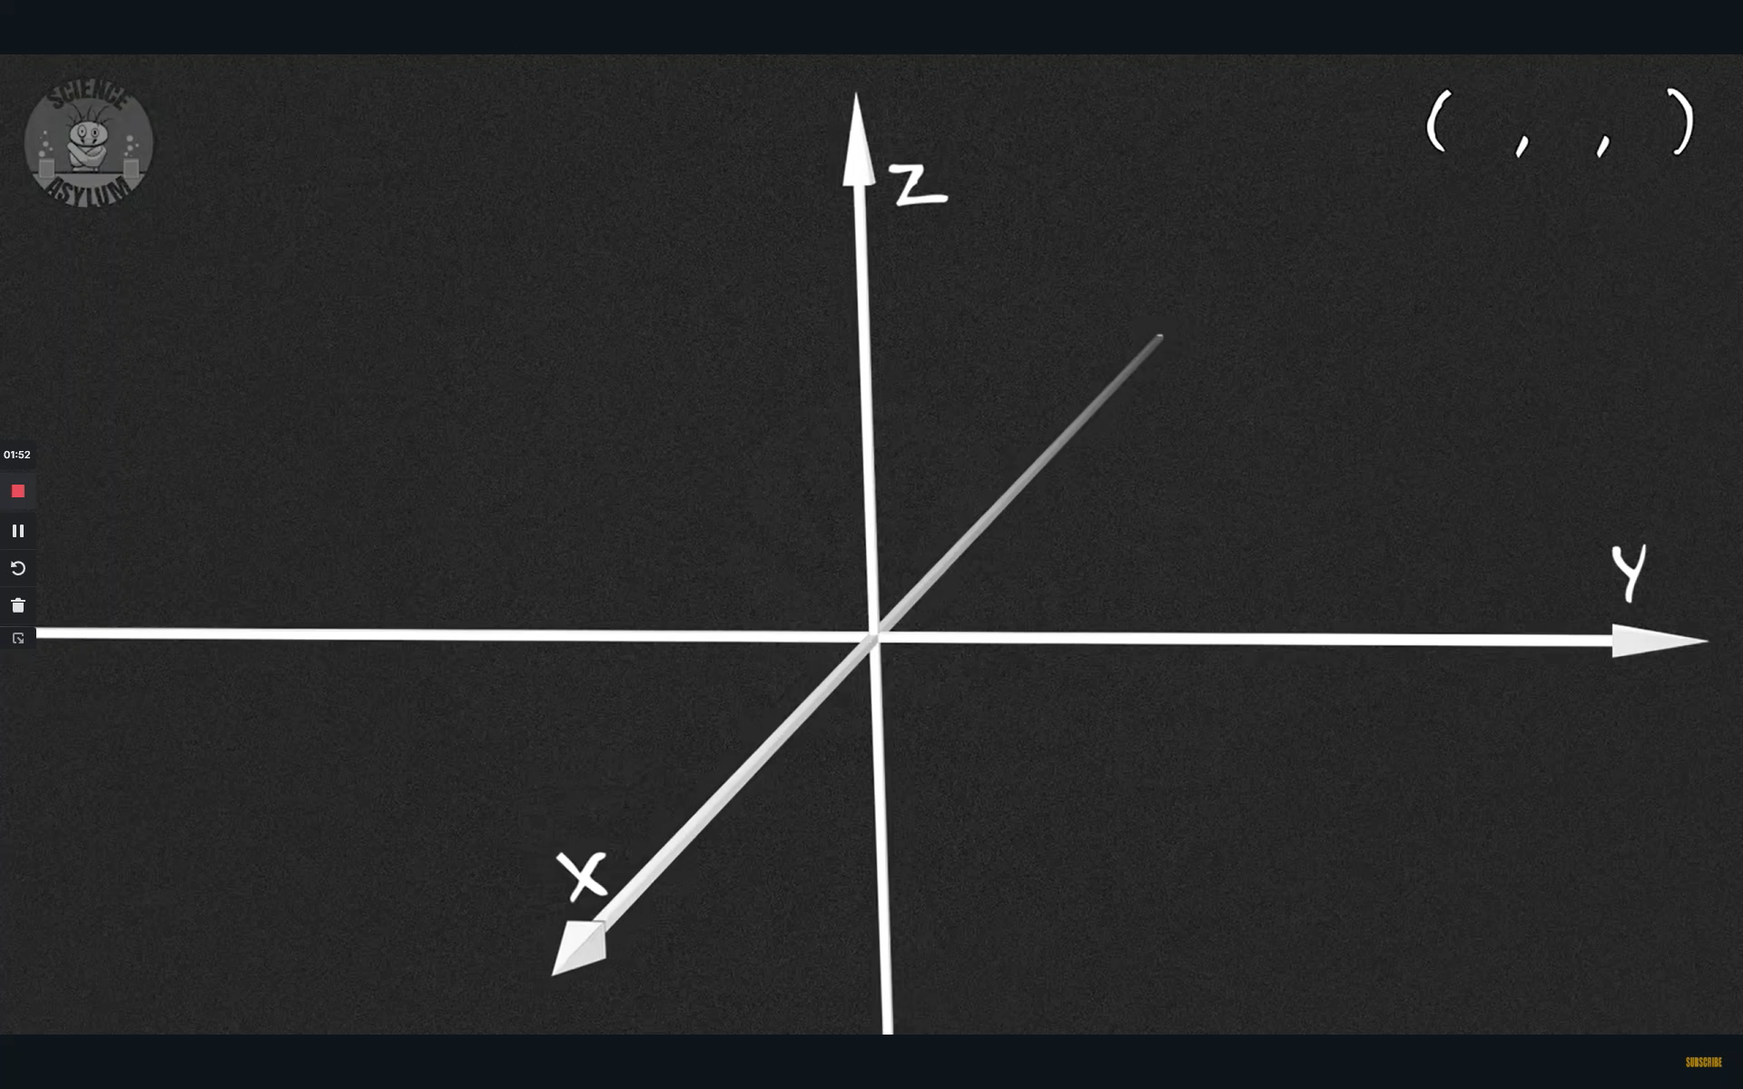
Σφαιρικές συντεταγμένες
Αντί για σημεία που καθορίζονται με 3 συντεταγμένες (x, y, z) έχουμε πλέον:
Την ακτινική απόσταση, r
Την πολική γωνία, θ
Την γωνία προβολής ή αζιμούθιο, φ

Slide 6
Η εξίσωση Schrödinger – Η δυναμική ενέργεια
[KΙΝΗΤΙΚΗ EΝΕΡΓΕΙΑ]Ψ +
[ΔΥΝΑΜΙΚΗ EΝΕΡΓΕΙΑ]Ψ=
[ΟΛΙΚΗ EΝΕΡΓΕΙΑ]Ψ
R(r) – Μέγεθος Τροχιακών
Υ(θ,φ) – Σχήμα Τροχιακών

Slide 7
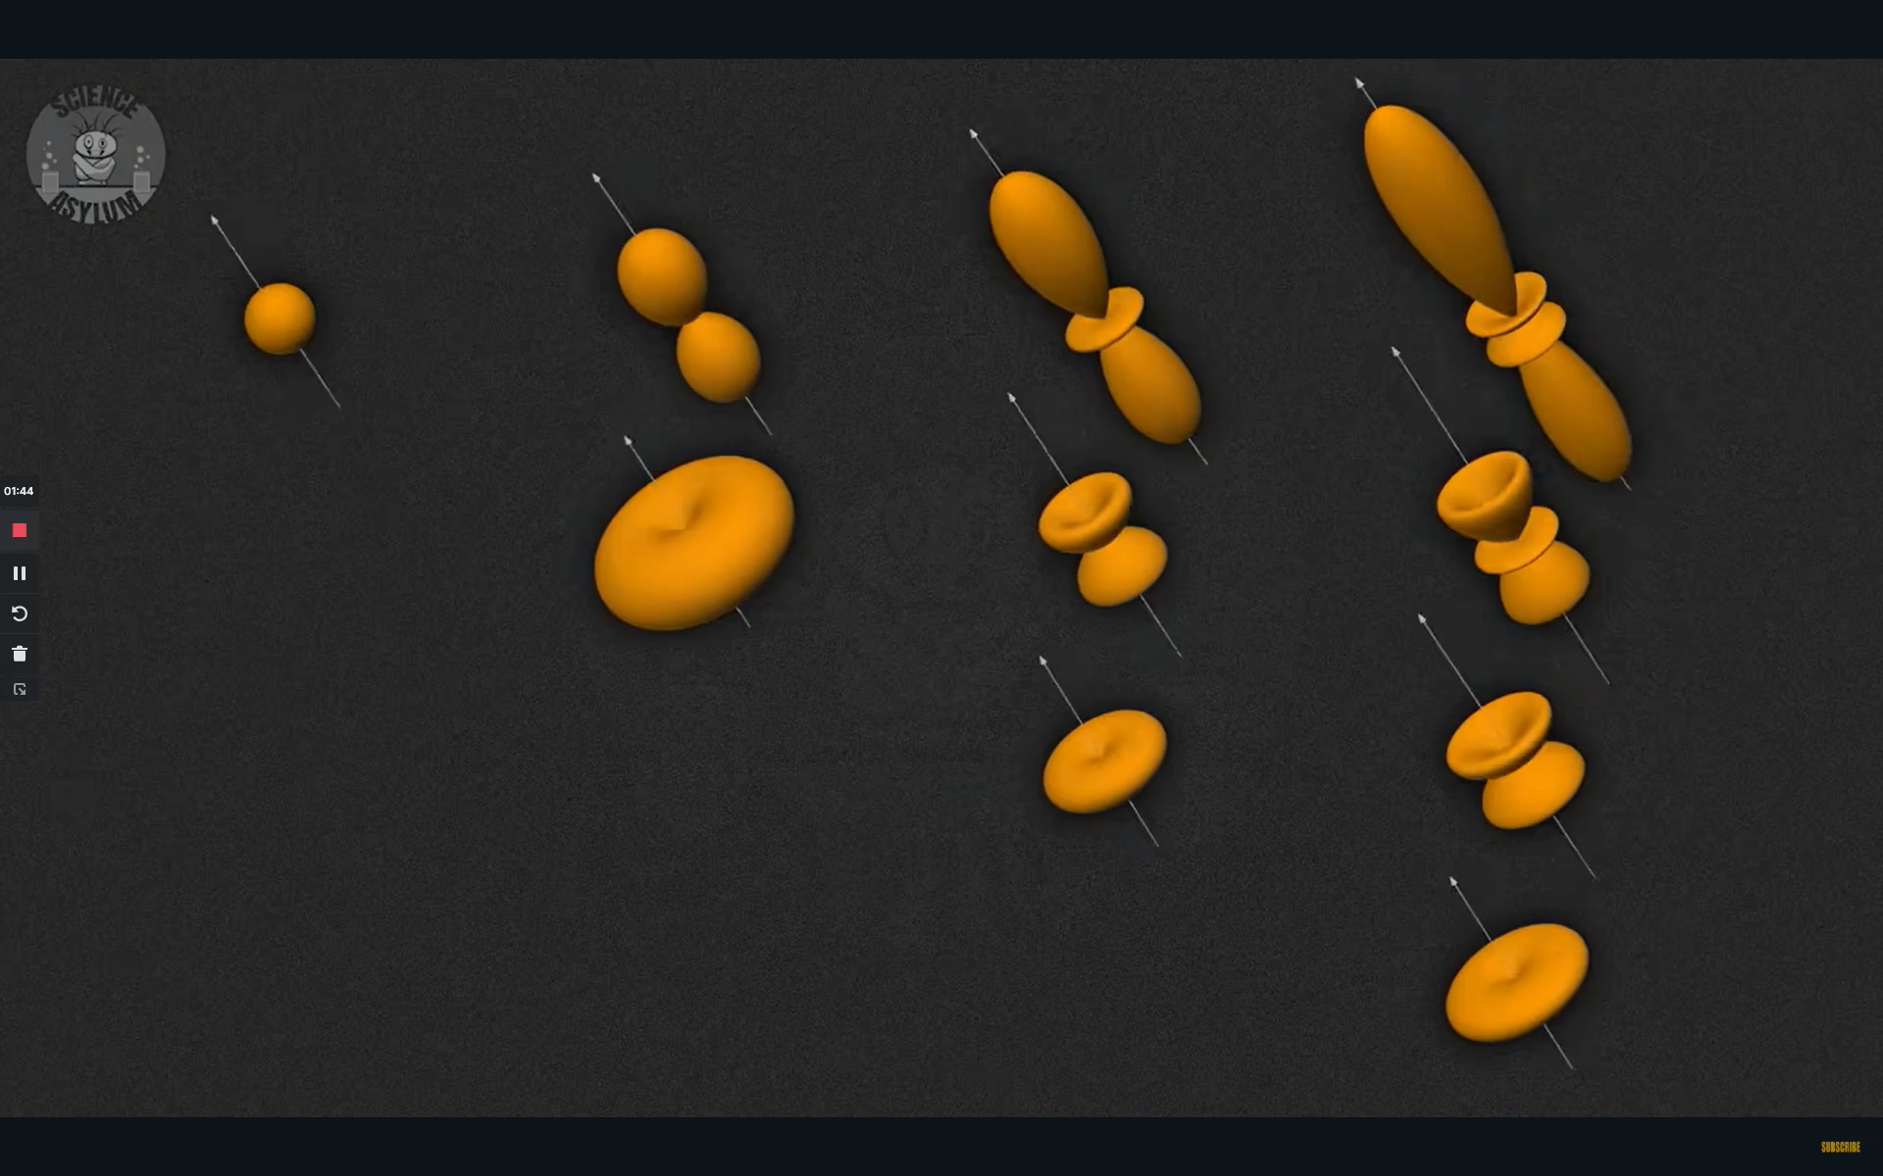
Η εξίσωση Schrödinger – Σχήμα τροχιακών
Αν εστιάσουμε στα σχήματα του πεδίου της δυναμικής ενέργειας γύρω από τον πυρήνα (τροχιακά), ονομάζονται σφαιρικές αρμονικές (spherical harmonics).

